Slide 1
Giao diện người dùng và xử lý sự kiện
GV: TRƯƠNG BÁ THÁI
Email:truongbathai@tdc.edu.vn
ĐT: 0932.577.765

Slide 2
MỤC TIÊU THỰC HIỆN
Xây dựng được giao diện cho ứng dụng
Xử lý được các sự kiện cho ứng dụng
Sử dụng thành thạo IDE Android Studio để viết chương trình Android
Hình thành thói quen thiết kế chương trình theo tiếp cận Top-Down

Slide 3
Giao diện người dùng

Slide 4
Giao diện người dùng
Giao diện người dùng là một trong những yếu tố quan trọng, quyết định sự thành công của một ứng dụng Android. Ứng dụng Android muốn thành công thì phải có giao diện trực quan, dễ hiểu và dễ sử dụng

Slide 5
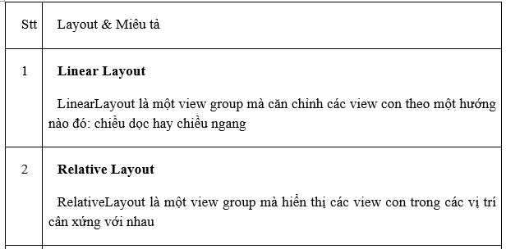
Các loại Layout trong Android

Slide 6
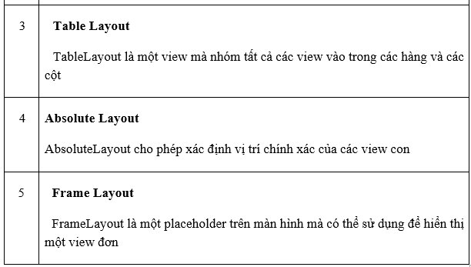
Các loại Layout trong Android

Slide 7
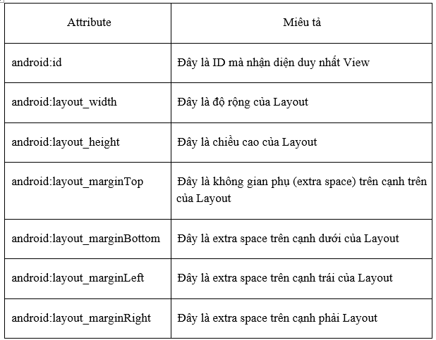
Các thuộc tinh trong Android

Slide 8
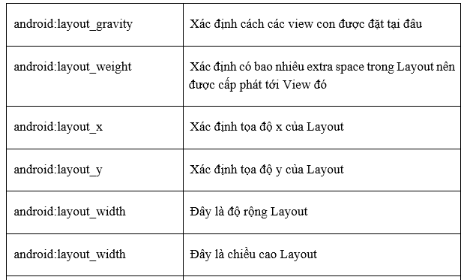
Các thuộc tinh trong Android

Slide 9
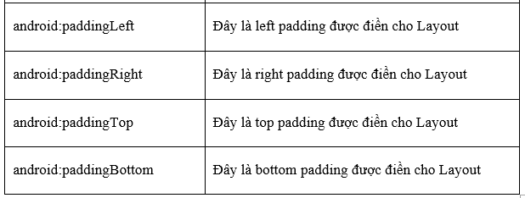
Các thuộc tinh trong Android

Slide 10
FrameLayout

Slide 11
FrameLayout
FrameLayout là một ViewGroup được sử dụng rất nhiều trong android. Bởi vì nó là ViewGroup đơn giản nhất, và thời gian tính toán của nó để layout ra các view con trong nó là thấp nhất nên performence của ViewGroup này là cao nhất

Slide 12
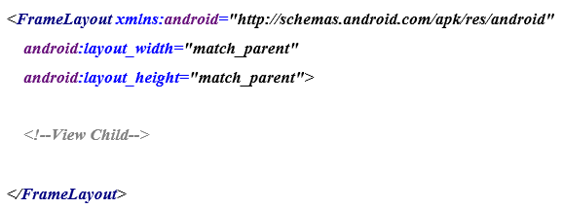

Slide 13
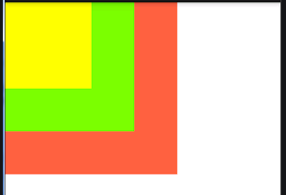
Quy tắc layout các view con trong FrameLayout là các view sẽ nằm chồng lên nhau, view thêm vào sau sẽ nằm đè lên view nằm phía dưới.

Slide 14
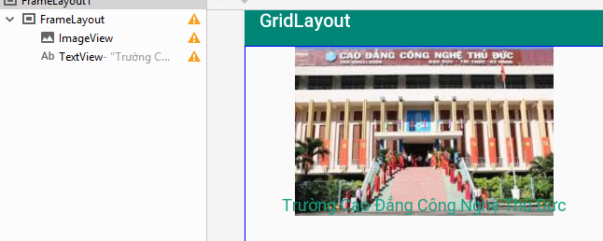
Ví dụ:

Slide 15
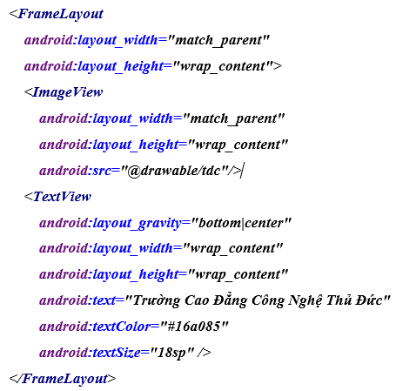

Slide 16
Nhận xét:
Ưu điểm: Là ViewGroup đơn giản nên thời gian tính toán để layout các view con nhanh.
Nhược điểm: Không thiết kế được cái giao diện phức tạp.

Slide 17
RelativeLayout

Slide 18
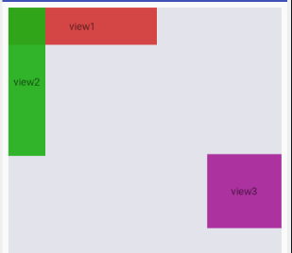
RelativeLayout
Các View khi được đặt lên Layout sẽ có vị trí phụ thuộc vào View đã đặt vào trước nó, do đó khi thay đổi vị trí của một View sẽ làm thay đổi vị trí của các View còn lại

Slide 19
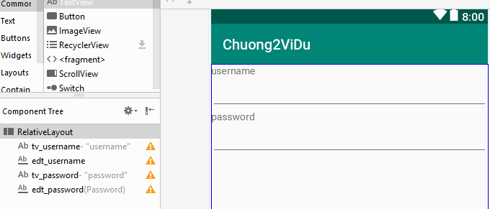
Ví dụ:

Slide 20
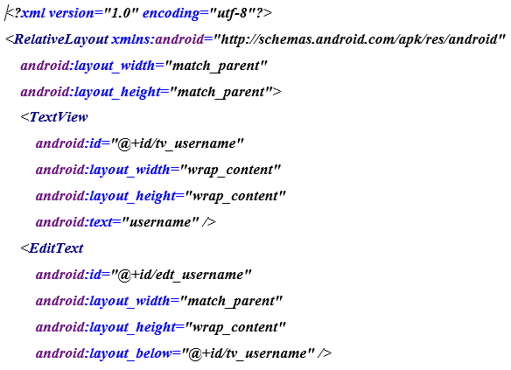

Slide 21
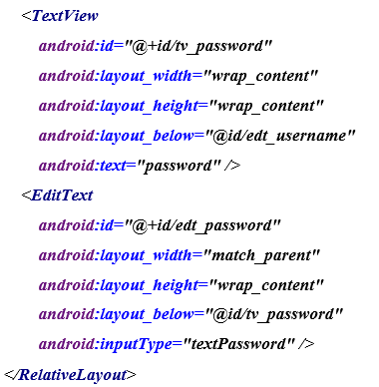

Slide 22
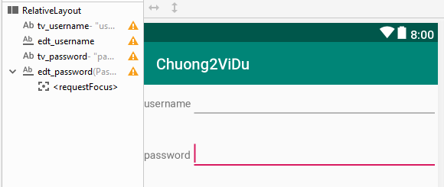
Ví dụ:

Slide 23
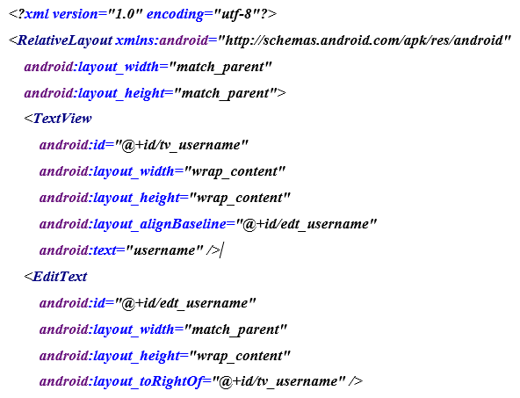

Slide 24
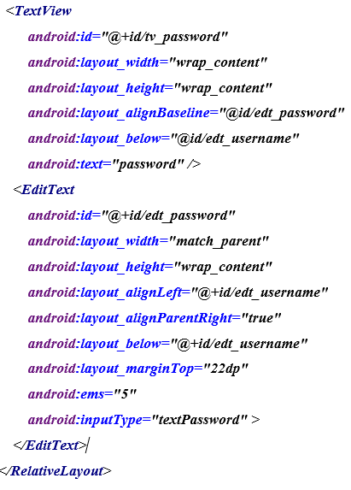

Slide 25
Nhận xét:
Ưu điểm: Thiết kế được các giao diện phức tạp.
Nhược điểm: Muốn sử dụng các thuộc tính như android:layout_above, android:layout_toLeftOf thì phải đặt id cho các view mà view hiện tại xác định vị trí tương đối đối với các view đó.

Slide 26
LinearLayout

Slide 27
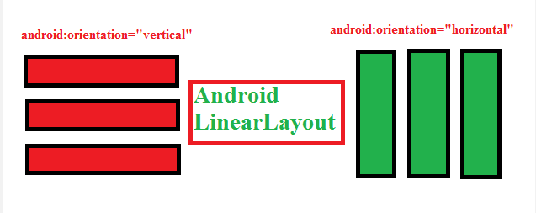
LinearLayout
LinearLayout sắp sếp các view con theo hai hướng:
Vertical: Sắp sếp view con theo chiều dọc.
Horizontal: Sắp sếp các view con theo chiều ngang:

Slide 28
Chia tỉ lệ layout
weightSum: Xác định trọng số của LinearLayout hiện tại.
layout_weight: Trọng số mà view con trong LinearLayout chiếm giữ.

Slide 29
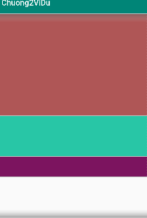
Ví dụ:

Slide 30
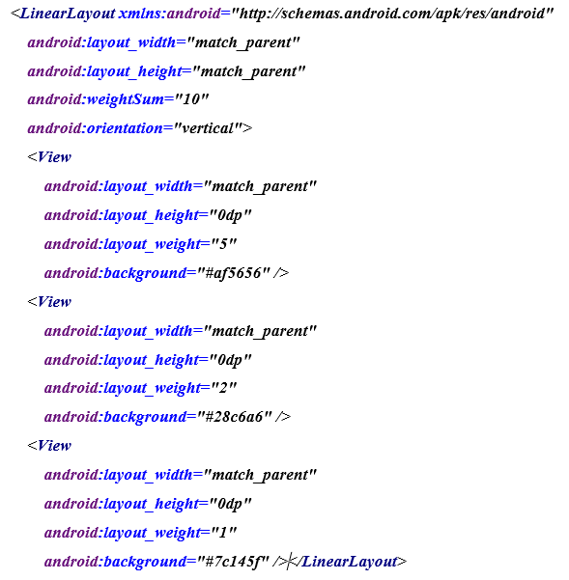

Slide 31
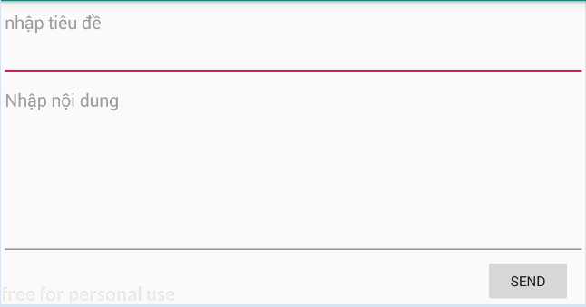
Ví dụ:

Slide 32
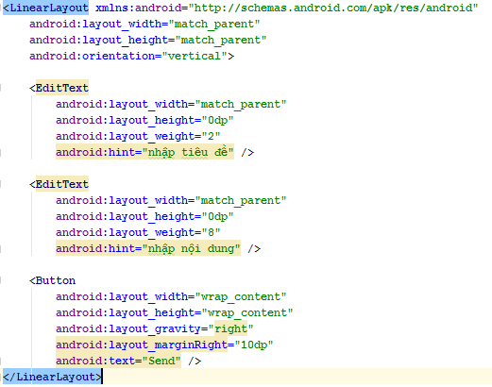

Slide 33
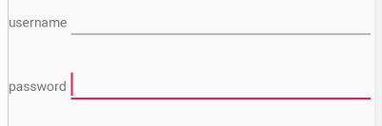
Ví dụ:

Slide 34
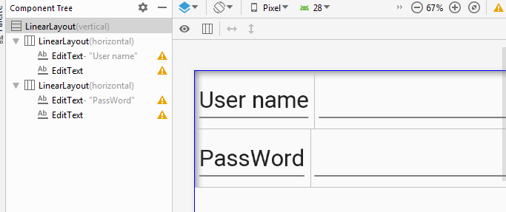

Slide 35
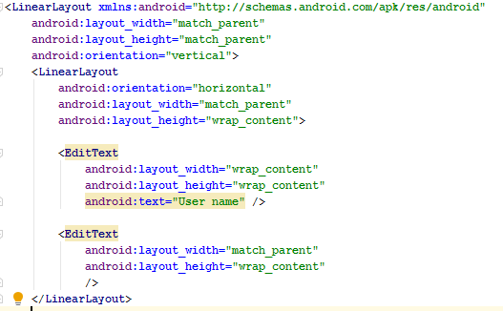

Slide 36
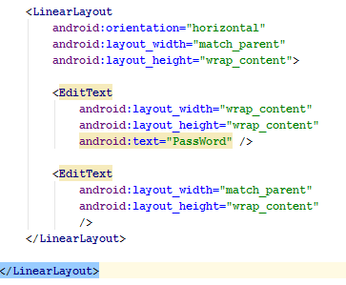

Slide 37
Nhận xét:
Ưu điểm
Thiết kế được các giao diện phức tạp.
Chia tỉ lệ layout, phù hợp với việc phát triển UI trên nhiều device có kích thước màn hình khác nhau.
Nhược điểm
Thời gian tính toán và layout view con tốn chi phí hơn so với FrameLayout và RelativeLayout

Slide 38
ConstraintLayout
Notes:
https://www.raywenderlich.com/9475-constraintlayout-tutorial-for-android-complex-layouts
https://abhiandroid.com/ui/constraintlayout

Slide 39
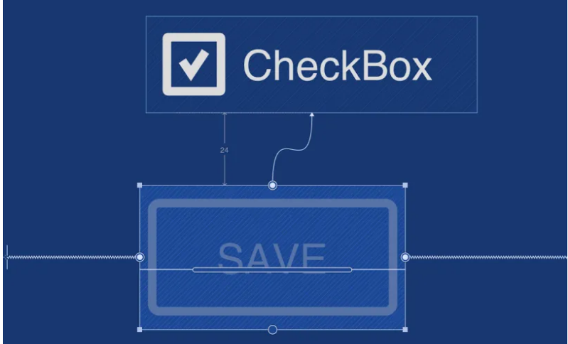
ConstraintLayout
ConstraintLayout là một layout mạnh, vì nó giúp tạo ra các giao diện phức tạp, mềm dẻo (hạn chế tối đa sử dụng các layout lồng nhau).
Notes:
https://yellowcodebooks.com/2017/10/03/constraintlayout-phan-1-tim-hieu-cac-thanh-phan-co-ban/

Slide 40
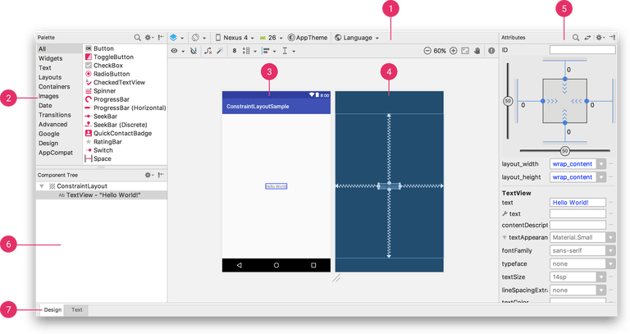
Làm Quen Với ConstraintLayout

Slide 41
Các thành phần:
1. Toolbar: Thanh công cụ, nơi đây chứa một số công cụ quan trọng, lát nữa ở bên dưới chúng ta sẽ tìm hiểu kỹ. 2. Palette: Bảng lựa chọn các view. Bạn có thể thấy các widget, layout và nhiều thành phần giao diện khác ở đây. 3. Design view: Màn hình trực quan. Bạn có thể sử dụng màn hình này để thiết kế và xem luôn kết quả thiết kế như thế nào. 4. Blueprint view: Màn hình xanh đặc biệt dùng cho thiết kế.

Slide 42
Các thành phần:
5. Attribute: Nơi chứa đựng các thông số cho việc canh chỉnh giao diện, và một số các thuộc tính khác. 6. Component tree: Các view hiển thị ở Design view và Blueprint view cũng sẽ được hiển thị ở Component tree và được sắp xếp trực quan theo dạng cây để chúng ta dễ dàng theo dõi và quản lý. 7. Design & Text: Hai tab này chắc hẳn quen thuộc với các bạn rồi. Chúng giúp thay đổi cách thức editor hiển thị giao diện ở dạng kéo thả (tab Design) hoặc code XML (tab Text).

Slide 43
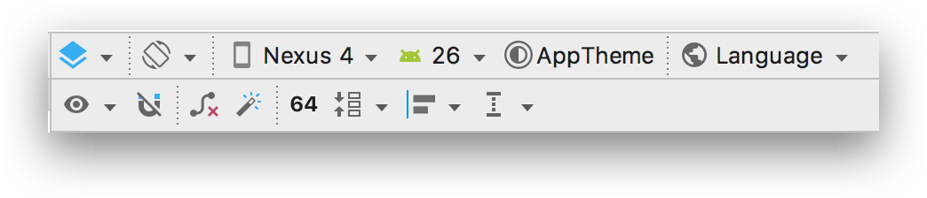
Toolbar
Với toolbar, bạn có thể chỉ định cho phép hiển thị Design view, hoặc Blueprint view, hoặc cả hai.

Slide 44
Toolbar
Giả lập xoay màn hình ngang/dọc.
Chọn loại thiết bị phần cứng giả lập (để xem ngay mà không cần thực thi ứng dụng).
Chọn phiên bản hệ điều hành.
Chọn theme
Chọn ngôn ngữ hiển thị.

Slide 45
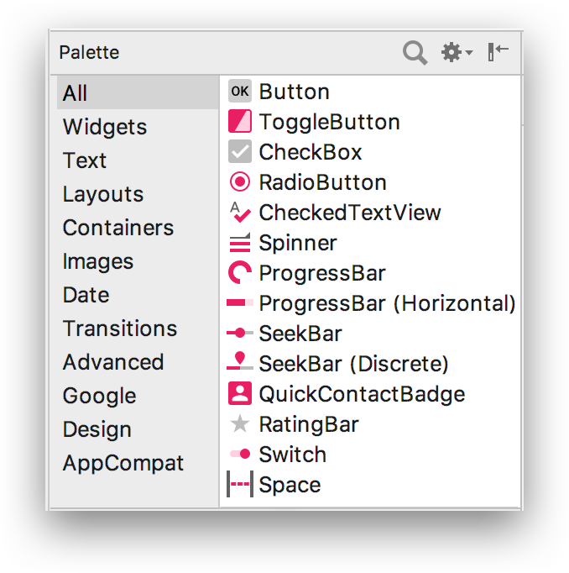
Palette
Palette là bảng chứa đựng các view, mà bạn có thể kéo thả chúng vào Design view hoặc Blueprint view một cách thoải mái.

Slide 46
Design View & Blueprint View
Design view sẽ cho bạn một kiểu xem trước một cách trực quan. Trong khi Blueprint view sẽ giúp loại bỏ hết các giao diện mà chỉ tập trung vào các đường bao của các view, giúp bạn dễ dàng hơn trong việc thiết kế.

Slide 47
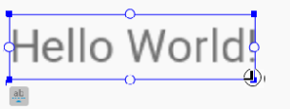
Thay Đổi Kích Thước Cho View
Ở mỗi góc của các view đều có các ô vuông. Nếu đưa trỏ chuột vào một ô vuông nào đó bạn có thể thay đổi kích thước các view.

Slide 48
Tạo Constraint Cho View
Constraint ở đây được hiểu là các ràng buộc, các nguyên tắc cho các thành phần.
Mỗi một view như vậy phải có ít nhất một điểm neo theo chiều ngang và một điểm neo theo chiều dọc, nếu không đủ các điểm neo tối thiểu, hệ thống sẽ báo lỗi ở cửa sổ Component tree.

Slide 49
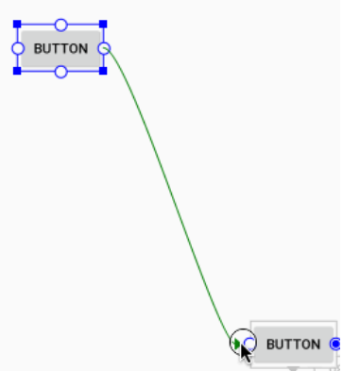
Để tạo constraint cho view, thì bạn hãy để ý đến các chấm tròn ở mỗi cạnh của view.

Slide 50
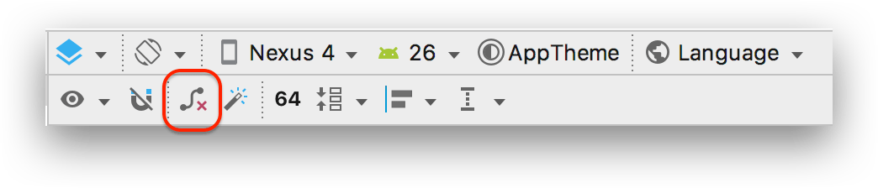
Để xóa nhiều constraint một lúc.

Slide 51

Tạo Baseline Constraint Cho View
Nếu như constraint cho view trên kia là các điểm neo giữa view với view. Thì Baseline constraint thì lại là sự canh chỉnh các text bên trong một view với nhau. Việc canh chỉnh dựa trên baseline rất thích hợp cho các widget như TextView, EditText hay Button.
Để tạo ra baseline constraint, bạn hãy nhấn vào một view, rồi nhấn vào nút có ký hiệu

Slide 52
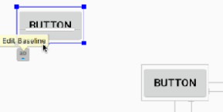

Slide 53
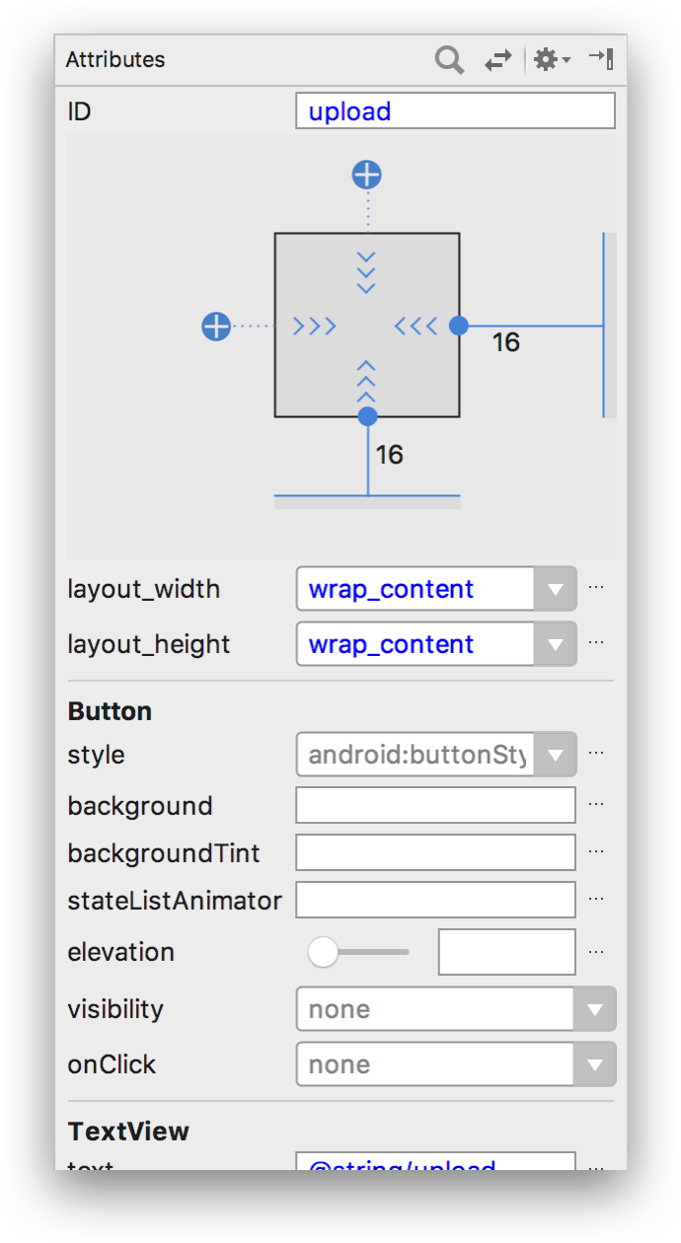
Attribute

Slide 54
Attribute
Attribute của ConstraintLayout khá linh hoạt. Được chia ra làm hai phần. Phần bên dưới là các thuộc tính quen thuộc với bạn từ các layout trước. Bên trên các thuộc tính này là một view được gọi là View Inspector.

Slide 55
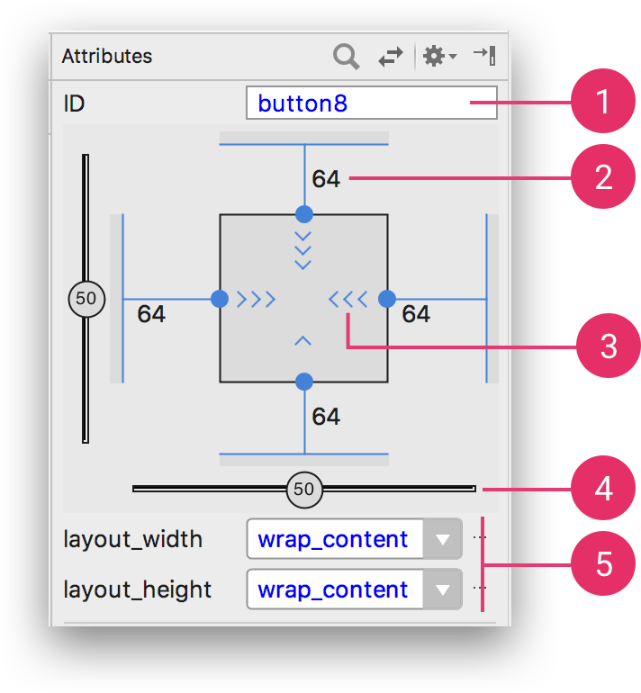
Attribute

Slide 56

1. ID Của View
Khi một view được tạo ra bên trong ConstraintLayout sẽ có một ID mặc định, nhưng hoàn toàn có thể thay đổi ID.

Slide 57

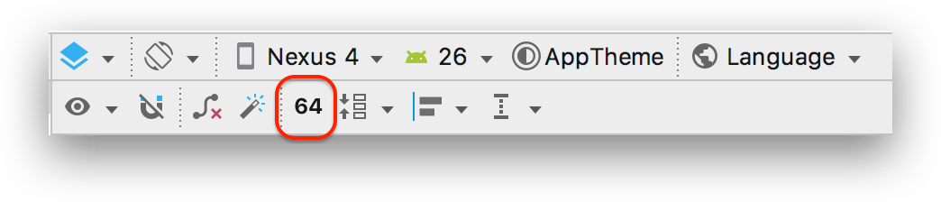
2. Margin Của View
Margin chính là khoảng cách của một view đến các view khác. Có thể chỉ định giá trị margin mặc định cho tất cả các view bên trong ứng dụng của bạn bằng cách thay đổi con số này ở toolbar.

Slide 58
3. Các Khoảng Cách Tới Các Thành Viên Bên Trong
Fixed: Nếu bạn chỉ định khoảng cách kiểu này, bạn có thể điền giá trị ở field layout_width và layout_height.
Match Constraint: kiểu khoảng cách này gần gần giống với match_parent quen thuộc ở các layout khác
Wrap Content: khoảng cách này thì tương tự với wrap_content

Slide 59
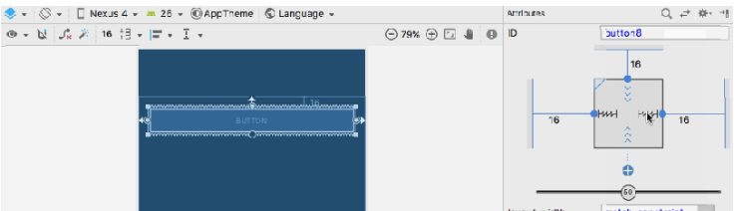

Slide 60
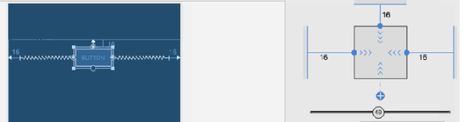

4. Bias
Nó mang ý nghĩa giống như trọng số trong LinearLayout vậy.

Slide 61

5. Chỉ Định layout_width Và layout_height
Phần này chỉ hữu dụng khi bạn chỉ định kích thước cứng (Fixed)

Slide 62
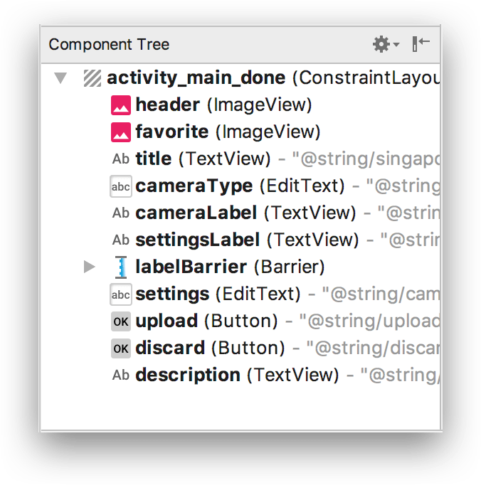
Component Tree
Cảnh báo
Báo lỗi

Slide 63
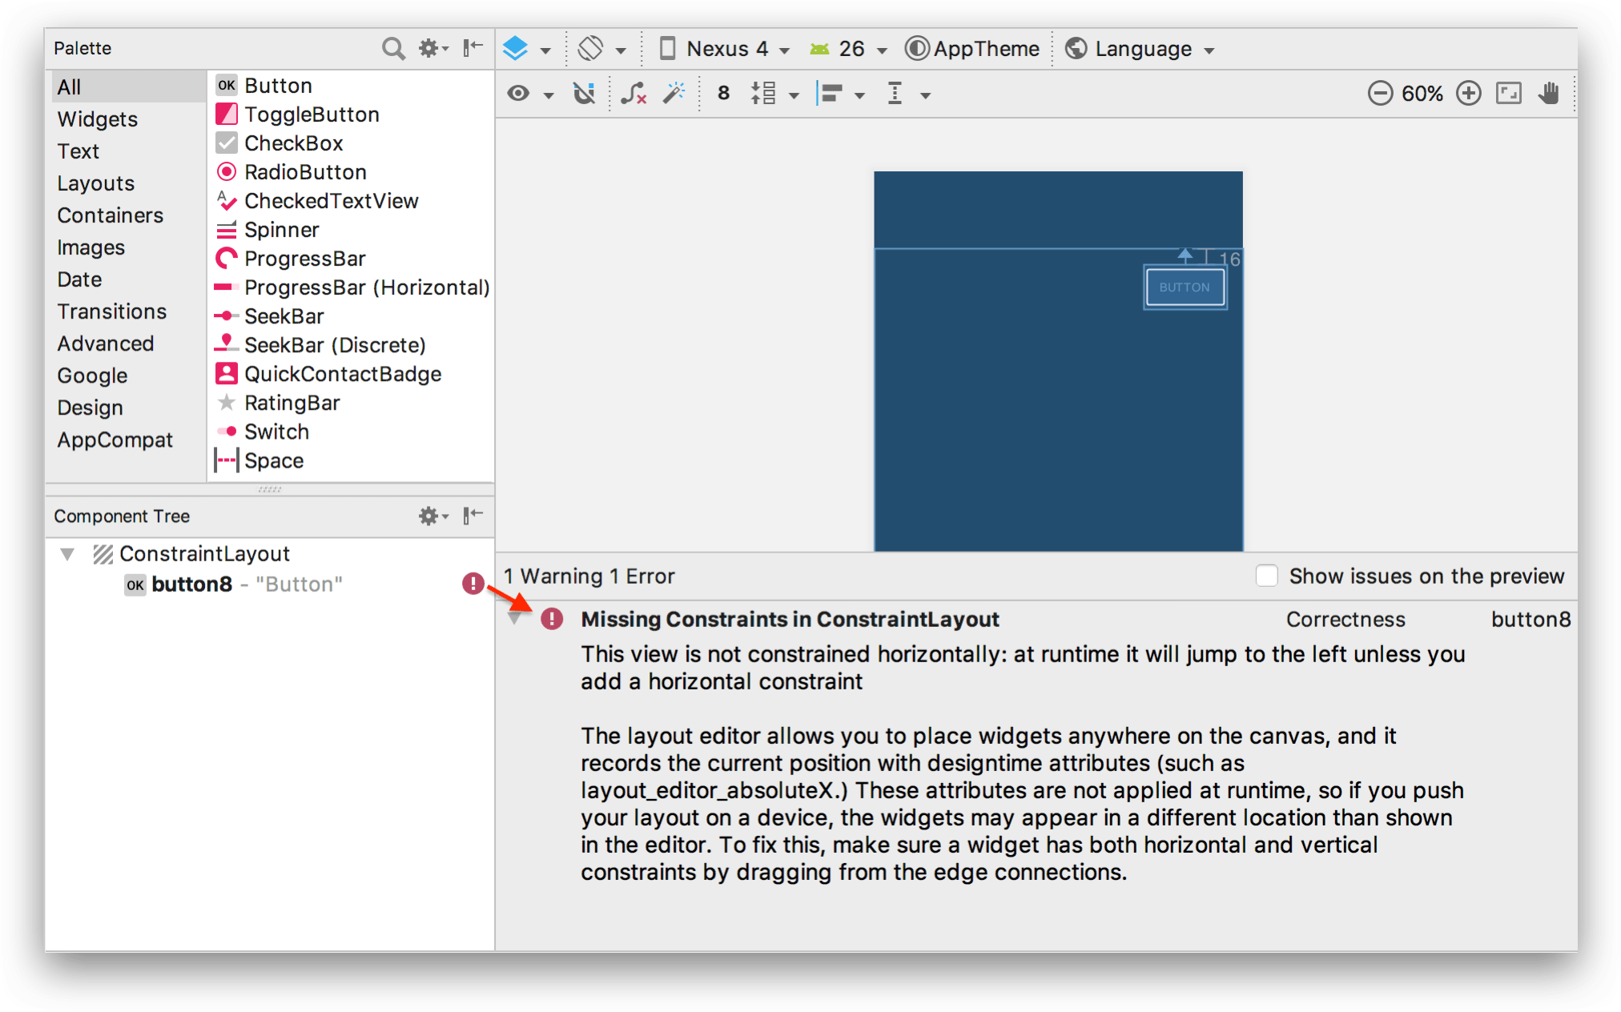
Component Tree

Slide 64
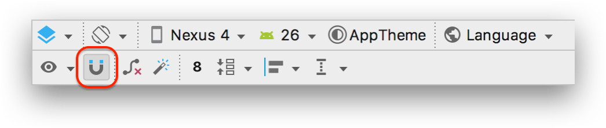
Chức Năng Autoconnect (Tạo Constraint Tự Động)
Tự tạo các constraint ngay khi thả một view từ palette vào design view hoặc blueprint view.

Slide 65
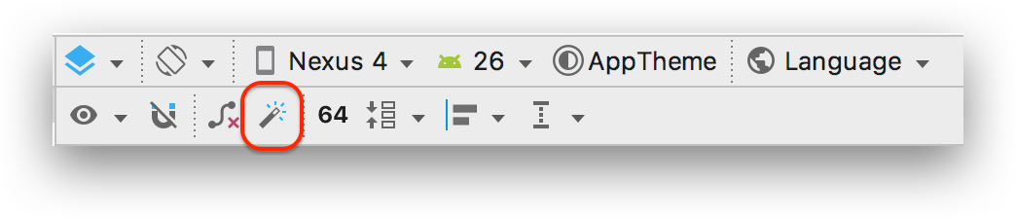
Chức Năng Infer Constraints
Chức năng này khi được kích hoạt sẽ tự nó tính toán, suy luận ra các constraint để khớp với bố cục hiện thời của layout. Để sử dụng tính năng này, hãy tìm đến icon toolbar được khoanh đỏ như trên.

Slide 66
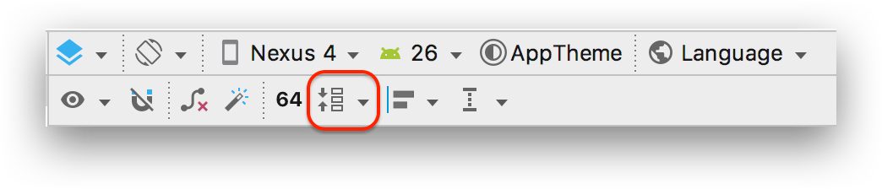
Chức Năng Pack
Ý nghĩa của chức năng này là Đóng gói. Chức năng này thực chất giúp kéo dãn hết không gian của view theo chiều ngang hay dọc, sự kéo dãn này không đẩy các view khác đi khỏi vị trí của chúng

Slide 67
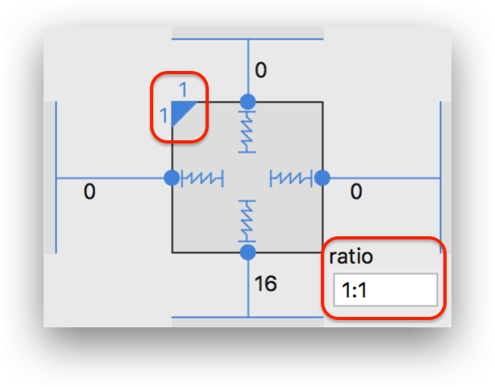
Chức Năng Ratio
Điều Chỉnh Kích Cỡ View Theo Tỷ Lệ

Slide 68
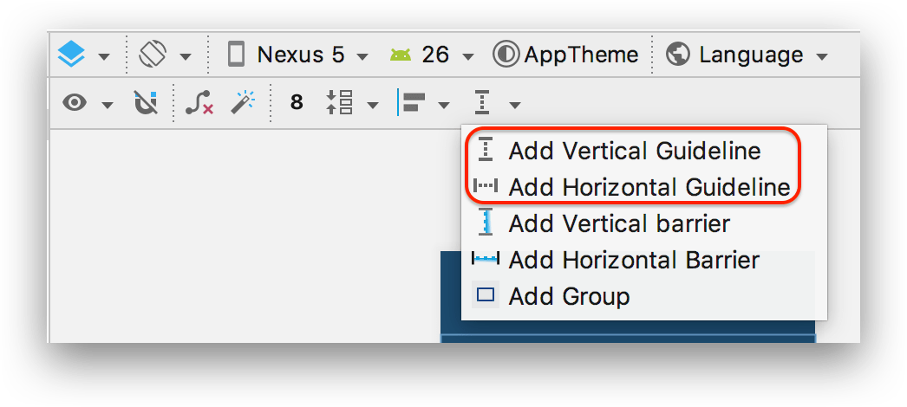
Chức Năng Guideline
Neo Constraint Vào Đường Biên

Slide 69
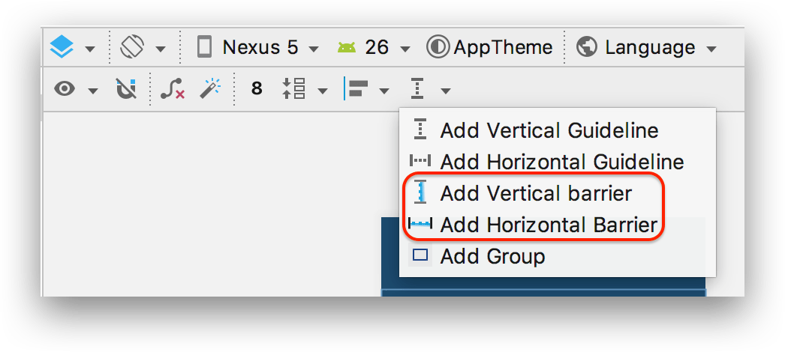
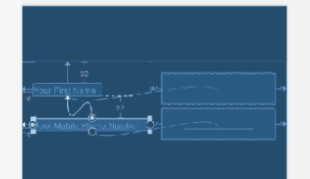
Chức Năng Barrier
Neo Constraint Vào Đường Biên Động

Slide 70
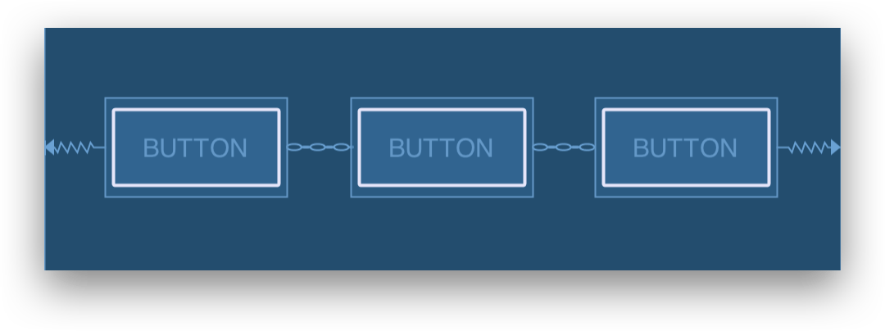
Chức Năng Chain
Xâu Chuỗi Các View Lại, Hay Xích Các View Lại

Slide 71
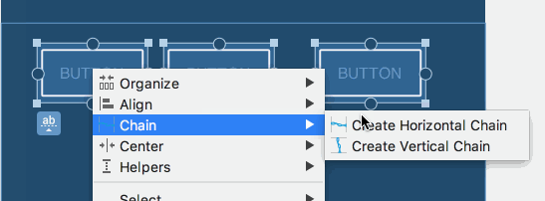
Để gom các view vào trong một chain, chọn hết các view muốn gom bằng cách nhấn giữ phím Shift trong lúc click chọn từng view. Rồi click phải lên bất kỳ view nào trong số chúng, và chọn Chain > Create Horizontal Chain (hay Create Vertical Chain).

Slide 72
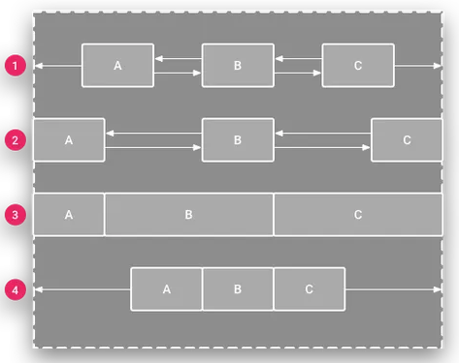

Slide 73
1. Spread: Đây là kiểu dàn đều các view dựa vào không gian của chúng theo phương ngang hoặc dọc. Đây là kiểu sắp xếp mặc định khi bạn tạo mới một chain. Bạn có thể xem lại minh họa kiểu chain này ở trên kia.

Slide 74
2. Spread inside: Kiểu này cũng sẽ dàn đều các view, nhưng nó sẽ tôn trọng constraint của view đầu và cuối trong một chain. Như bạn thấy trên hình, nếu các view A và C đều set margin ở các biên là 0dp thì chúng sẽ dính chặt vào biên như vậy.

Slide 75
3. Weight: Cách này tương tự như bạn chỉ định trọng số layout_weight trong LinearLayout vậy. Để sử dụng được weight trong ConstraintLayout thì bạn phải chỉ định các view trong chain về match_constraint, rồi tìm đến thuộc tính horizontal_weight hoặc vertical_weight để thiết lập trọng số này cho từng view. Bạn sẽ hiểu rõ hơn ở minh họa phía dưới đây.

Slide 76
4. Packed: Kiểu “đóng gói” các view lại thành một “cục” sát vào nhau. Sau khi đóng gói các view lại xong, bạn có thể sử dụng bias để thay đổi độ lệch theo chiều ngang hoặc dọc cho các gói này (bạn nhớ để ý xem minh họa cho việc thay đổi bias với kiểu packed này ở dưới đây).

Slide 77

Chức Năng Group (Gom Nhóm)

Slide 78

Notes:
https://androidstudy.com/2017/05/25/exploring-android-constraintlayout/

Slide 79
Các điều khiển cơ bản

Slide 80

Các điều khiển cơ bản

Slide 81


Slide 82


Slide 83
Quy Trình thiết kế ứng dụng

Slide 84

1.Xây dựng giao diện

Slide 85

2. Ánh Xạ

Slide 86

3. Viết Code

Slide 87
TextView

Slide 88
TextView
TextView dùng để hiển thị các đoạn văn bản mà không muốn người dùng có thể chỉnh sửa được nội dung, có thể khai báo TextView trong file layout XML hoặc trong đoạn code Java.
Normal: : dạng văn bản kích thước font chữ mặc đinh.
SmallText: dạng văn bản kích thước font chữ nhỏ.
MediumText: dạng văn bản kích thước font chữ vừa.
LargeText: dạng văn bản kích thước font chữ to.

Slide 89

TextView

Slide 90

Code TextView trong XML

Slide 91

Code TextView trong JAVA

Slide 92
Một số phương thức quan trọng khác
setTextColor: android:textColor: thiết lập màu chữ.
setTextSize: android:textSize: thiết lập kích cỡ chữ.
setTypeFace: android:typeface: thiết lập các tuỳ chọn khác về font hay áp dụng một định dạng font ngoài cho TextView.

Slide 93
Thuộc tính thường dùng của TextView
android:id: Là thuộc tính duy nhất của TextView.
android:gravity: Thuộc tính này thường sử dụng để canh nội dung trên TextView: left, right, center, top, bottom, center_vertical, center_horizontal
android:text: Thuộc tính này dùng xuất chuỗi văn bản lên TextView, Chúng ta có thể khai báo trong XML hoặc code Java
android:textColor: Thuộc tính này dùng xác định màu chữ, dạng màu chữ: “#argb”, “#rgb”, “#rrggbb”, hoặc “#aarrggbb”.

Slide 94
Thuộc tính thường dùng của TextView
android:textSize: Thuộc tính textSize xác định kích thước văn bản của TextView. Chúng ta có thể đặt kích thước văn bản theo sp(scale independent pixel) hoặc dp(density pixel).
android: textStyle: Thuộc tính xác định loại văn bản củaTextView, thông thường có các loại văn bản:bold, italic và normal. Nếu chúng ta muốn sử nhiều hơn một loại văn bản thì phải thêm phép toán hoặc "|" vào giữa các loại văn bản:

Slide 95
Thuộc tính thường dùng của TextView
android:background: Thuộc tính này xác định màu nền cho TextView.
android:padding: Thuộc tính này xác định khoảng cách từ đường viền của TextView với nội dung nó chứa: left, right, top or bottom.

Slide 96

Ví dụ:

Slide 97


Ví dụ:
Tạo một TextView trong XML, sau đó thay đổi nội dung của nó thông qua một button được lập trình xử lý sự kiện trong Java Class

Slide 98
Bước 1:
Tạo một project tên là DemoTextView: File → New →Android Application Project điền các thông tin →Next →Finish

Slide 99
Bước 2:
Mở res→layout→xml (hoặc) activity_main.xml và thêm code, chúng ta sẽ tạo một TextView và Button.

Slide 100


Slide 101


Slide 102

Bước 3:
Mở app → src → MainActivity.java và thêm code Nội dung của TextView sẽ thay đổi khi click vào Button.

Slide 103


Slide 104
EditText

Slide 105
EditText
EditText sử dụng cho phép người dùng nhập thông tin để ứng dụng xử lý dưới dạng các text box. EditText là lớp kế thừa từ TextView, được dùng thay đổi nội dung text, chứa tất cả thuộc tính của TextView.

Slide 106

EditText

Slide 107

EditText

Slide 108
Thuộc tính thường dùng của EditText
android:id: Là thuộc tính duy nhất của EditText.
android:gravity: Thuộc tính này thường sử dụng để canh nội dung trên EditText: left, right, center, top, bottom, center_vertical, center_horizonta
android:text: Thuộc tính này dùng xuất chuỗi văn bản lên EditText, Chúng ta có thể khai báo trong XML hoặc code Java

Slide 109
Thuộc tính thường dùng của EditText
android:hint: Thuộc tính hint để hiển thị thông tin gợi ý trong vùng nhập dữ liệu khi bạn chưa nhập bất kỳ dữ liệu nào vào, chỉ cần có dữ liệu là phần hint sẽ tự động mất đi
android:textColor: Thuộc tính này dùng xác định màu chữ, dạng màu chữ: #argb”, “#rgb”, “#rrggbb”, hoặc #aarrggbb”.

Slide 110
Thuộc tính thường dùng của EditText
android:textColorHint: là thuộc tính set màu cho hint
android:textSize:Thuộc tính textSize xác định kích thước văn bản của EditText. Chúng ta có thể đặt kích thước văn bản theo sp(scale independent pixel) hoặc dp(density pixel).

Slide 111
Thuộc tính thường dùng của EditText
android:textStyle:Thuộc tính xác định loại văn bản của EditText, thông thường có các loại văn bản:bold, italic và normal. Nếu chúng ta muốn sử nhiều hơn một loại văn bản thì phải thêm phép toán hoặc "|" vào giữa các loại văn bản
android:background: Thuộc tính này xác định màu nền cho EditText.

Slide 112
Thuộc tính thường dùng của EditText
android:padding: Thuộc tính này xác định khoảng cách từ đường viền của EditText với nội dung nó chứa: left, right, top or bottom.
android:inputType: Định dạng kiểu văn bản khi người dùng nhập vào(kiểu mật khẩu, kiểu số, kiểu email, phone, …).Trong ví dụ sau EditText chỉ được nhập số. Chúng ta thêm thuộc tính android:inputType="number"
android:maxLines:Cho phép người dùng nhập tối đa bao nhiêu dòng

Slide 113


Slide 114


Ví dụ:

Slide 115

Bước 1:
Tiến hành tạo project

Slide 116

Bước 2:
Vào thư mục res/values bổ sung string.xml

Slide 117
Bước 3:
vào thư mục res /layout→activity_main.xml. Thiết kế giao diện sau

Slide 118
Bước 4:
Mở app → src → MainActivity.java và thêm code. Khi click vào Button sẽ lấy các giá trị của EditText, sau đó hiển thị lên TextView.

Slide 119

Code

Slide 120

Code

Slide 121


Slide 122
Button

Slide 123

Button
Button là một loại View, nó hiển thị nút bấm để chờ người dùng bấm vào. Button kế thừa từ TextView nên các thuộc tính, thiết lập cho TextView ở phần trước là có hiệu quả như đối với Button.

Slide 124

Bắt sự kiện khi người dùng ấn vào Buton

Slide 125


Slide 126



Slide 127
Thuộc tính thường dùng của Button
android:id: Là thuộc tính duy nhất của Button.
android:gravity: Thuộc tính này thường sử dụng để canh nội dung trên EditText: left, right, center, top, bottom, center_vertical, center_horizontal.
android:text: Thuộc tính này dùng xuất chuỗi văn bản lên Button, Chúng ta có thể khai báo trong XML hoặc code Java.

Slide 128
Thuộc tính thường dùng của Button
android:textColor: Thuộc tính này dùng xác định màu chữ, dạng màu chữ:“#argb”, "#rgb”, “#rrggbb”, hoặc “#aarrggbb”.
android:textSize: Thuộc tính textSize xác định kích thước văn bản của Button. Chúng ta có thể đặt kích thước văn bản theo: sp(scale independent pixel) hoặc dp(density pixel).

Slide 129
Thuộc tính thường dùng của Button
android:background: Thuộc tính này xác định màu nền cho Button.
android:padding: Thuộc tính này xác định khoảng cách từ đường viền của Button với nội dung nó chứa: left, right, top or bottom.

Slide 130

Thuộc tính thường dùng của Button
android:drawableBottom: drawableBottom hiển thị icon sau chuỗi văn bản: android:drawableTop, android:drawableRight và android:drawableLeft: Hiển thị Icon bên trái,bên phải hoặc phía trên của chuỗi văn bản.

Slide 131

Ví dụ:

Slide 132


Ví dụ: button có hình

Slide 133
Bước 1:
Tạo một project tên là DemoTextView: File → New →Android Application Project điền các thông tin →Next→Finish

Slide 134

Bước 2:
Vào thư mục res/values bổ sung string.xml

Slide 135
Bước 3:
Mở res → layout →xml (hoặc) activity_main.xml và thêm code, chúng ta sẽ tạo các TextView,EditText và Button

Slide 136
Bước 4:
Mở app → src→MainActivity.java và thêm code. Khi click vào Button gọi phương thức sum(a,b), trong phương thức này chúng ta truyền 2 tham số lấy từ 2 EditText, sau đó hiển thị lên TextView.

Slide 137


Slide 138


Slide 139


Slide 140


Slide 141
Bài tập

Slide 142

1. Sử dụng Linear Layout thiết kế giao diện như sau:

Slide 143

Xây dựng màn hình đăng nhập

Slide 144
CẢM ƠN TẤT CẢ ĐÃ LẮNG NGHE

